Slide 1
AN NINH MẠNG

Slide 2

Giới thiệu về An ninh mạng
An ninh mạng là việc bảo vệ hệ thống mạng khỏi các mối đe dọa, giữ an toàn cho thông tin và hoạt động trực tuyến của chúng ta. Trong thời đại số hóa, việc kết nối liên tục làm tăng tầm quan trọng của an ninh mạng. Thiếu an ninh có thể gây ra những hậu quả nghiêm trọng như mất dữ liệu và gián đoạn hoạt động.

Slide 3
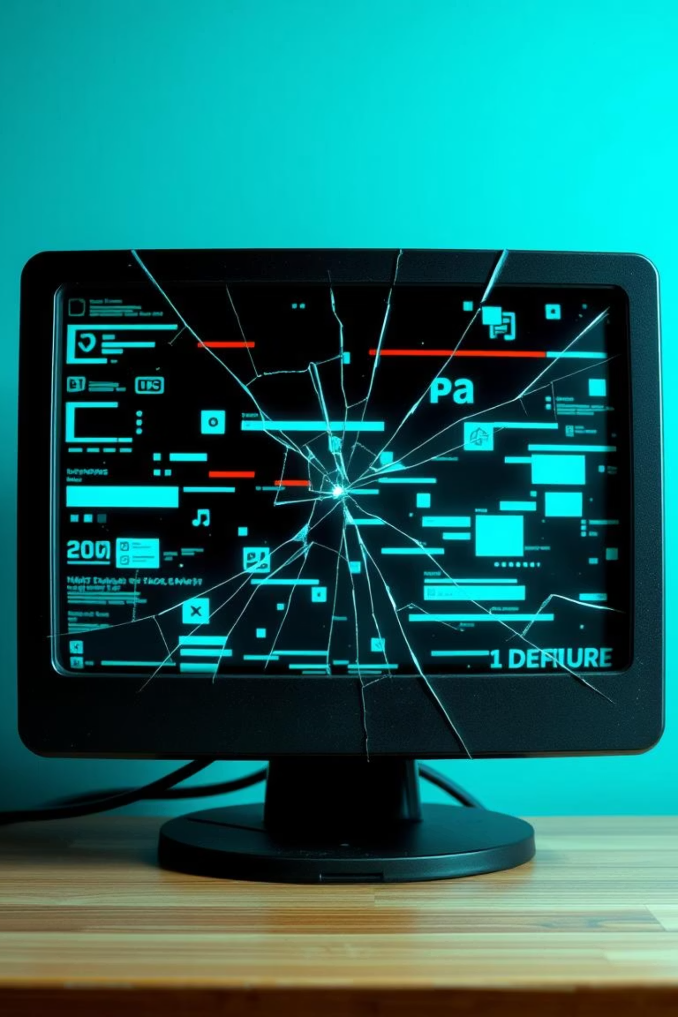
Lỗ hổng bảo mật là gì?
Điểm yếu hệ thống
Nguyên nhân phổ biến
Lỗ hổng là điểm yếu trong hệ thống cho phép kẻ tấn công khai thác. Chúng là cánh cửa mở cho các mối đe dọa.
Các lỗ hổng có thể đến từ lỗi phần mềm, cấu hình sai, hoặc sai sót trong thiết kế hệ thống.
Ví dụ cụ thể
Ví dụ bao gồm cổng dịch vụ mở không cần thiết hoặc lỗi trong quá trình xác thực người dùng, tạo điều kiện cho truy cập trái phép.

Slide 4
Lỗ hổng phổ biến – SQL Injection
SQL Injection là kỹ thuật chèn mã SQL độc hại vào các trường nhập liệu của ứng dụng web. Kẻ tấn công có thể thay đổi truy vấn cơ sở dữ liệu.
Hậu quả của SQL Injection rất nghiêm trọng. Nó có thể dẫn đến việc truy cập trái phép vào dữ liệu nhạy cảm hoặc thậm chí xóa toàn bộ cơ sở dữ liệu. Mã độc này cho phép kiểm soát hoàn toàn hệ thống.
Ví dụ, việc đăng nhập với ' OR 1=1 -- có thể giúp kẻ tấn công vượt qua xác thực mà không cần mật khẩu. Lỗi này đặc biệt nguy hiểm.
Việc phòng tránh đòi hỏi kiểm tra kỹ lưỡng mọi đầu vào người dùng và sử dụng các câu lệnh đã chuẩn bị sẵn.

Slide 5
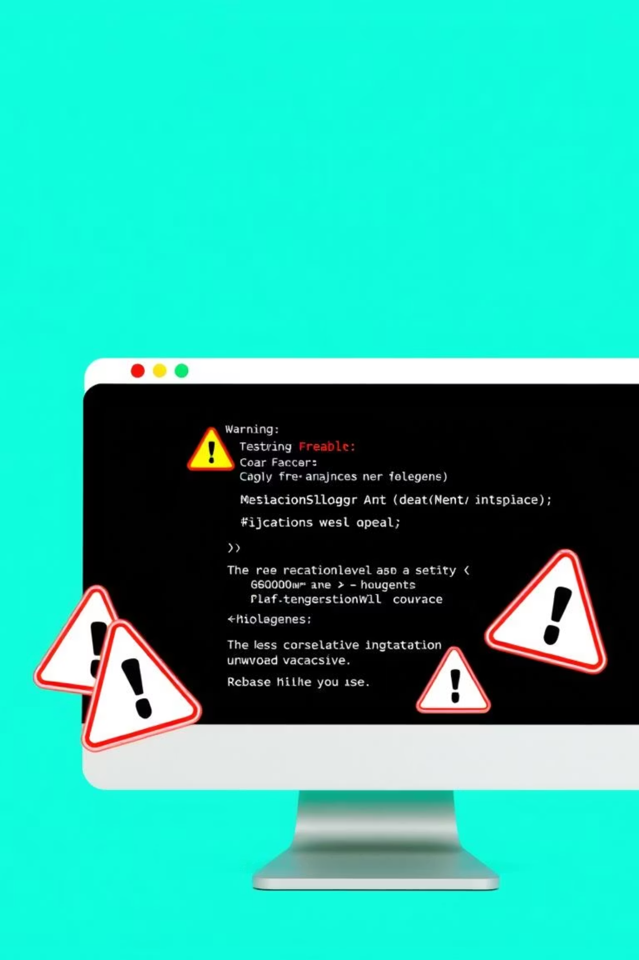



Lỗ hổng – Cross-site Scripting (XSS)
Chèn mã độc
XSS là việc chèn script độc hại vào các trang web đáng tin cậy. Mã này sau đó chạy trên trình duyệt của người dùng.
Đánh cắp thông tin
Hậu quả có thể là đánh cắp cookie của người dùng. Kẻ tấn công có thể chiếm quyền truy cập phiên làm việc của nạn nhân.
Phòng chống
Phòng chống XSS yêu cầu lọc và mã hóa tất cả đầu vào. Điều này ngăn chặn việc thực thi mã độc hại.

Slide 6

Lỗ hổng – Buffer Overflow
Ghi đè bộ nhớ
Buffer Overflow xảy ra khi dữ liệu nhập vào vượt quá dung lượng của bộ đệm. Dữ liệu dư thừa ghi đè lên các vùng bộ nhớ lân cận.
Thực thi mã độc
Hậu quả nghiêm trọng là kẻ tấn công có thể thực thi mã độc. Mã này được tiêm vào bộ nhớ và chạy trên máy nạn nhân.
Kiểm tra giới hạn
Phòng tránh hiệu quả bằng cách kiểm tra nghiêm ngặt giới hạn dữ liệu đầu vào. Đảm bảo dữ liệu không bao giờ vượt quá kích thước bộ đệm. Sử dụng ngôn ngữ an toàn hơn.

Slide 7
Lỗi cấu hình (Misconfiguration)
Cấu hình sai dịch vụ
Mật khẩu mặc định
Lỗi cấu hình là khi các dịch vụ được thiết lập không đúng. Ví dụ, để mở các cổng không cần thiết trên tường lửa. Điều này tạo ra điểm yếu dễ bị tấn công.
Một ví dụ điển hình là việc server vẫn sử dụng mật khẩu quản trị viên mặc định. Đây là một lỗ hổng rất dễ bị khai thác. Cần phải thay đổi ngay lập tức.
Giải pháp hiệu quả là cấu hình hệ thống hợp lý và kiểm tra định kỳ. Luôn cập nhật và áp dụng các nguyên tắc bảo mật chặt chẽ cho mọi thiết bị.

Slide 8



Yếu tố con người
1
Thiếu đào tạo
2
Mật khẩu yếu
3
Lừa đảo Phishing
Yếu tố con người thường là mắt xích yếu nhất trong chuỗi bảo mật. Người dùng dễ bị lừa qua các email giả mạo (Phishing) hoặc các kỹ thuật lừa đảo xã hội khác. Việc sử dụng mật khẩu yếu, dễ đoán, hoặc dùng chung một mật khẩu cho nhiều dịch vụ cũng là nguyên nhân phổ biến của các cuộc tấn công. Thiếu đào tạo về an ninh mạng có thể dẫn đến những thao tác nhầm lẫn tai hại. Nâng cao nhận thức là chìa khóa.

Slide 9
Biện pháp phòng tránh
Đào tạo nhân viên
1
Đào tạo nhân viên thường xuyên để nâng cao nhận thức về an ninh mạng.
Kiểm thử bảo mật
2
Thực hiện kiểm thử bảo mật định kỳ (Penetration Testing) để tìm và khắc phục lỗ hổng.
Cập nhật vá lỗi
3
Cập nhật và vá lỗi phần mềm thường xuyên. Điều này giúp loại bỏ các lỗ hổng đã biết.

Slide 10



Kết luận
Các lỗ hổng mạng rất đa dạng và tiềm ẩn nhiều nguy hiểm. Để bảo vệ hệ thống hiệu quả, cần kết hợp nhiều biện pháp phòng ngừa và ứng phó. An ninh mạng là một quá trình liên tục, đòi hỏi sự cảnh giác và cập nhật kiến thức. Việc hiểu rõ các mối đe dọa và áp dụng các biện pháp phòng tránh là điều tối quan trọng.

